Slide 1
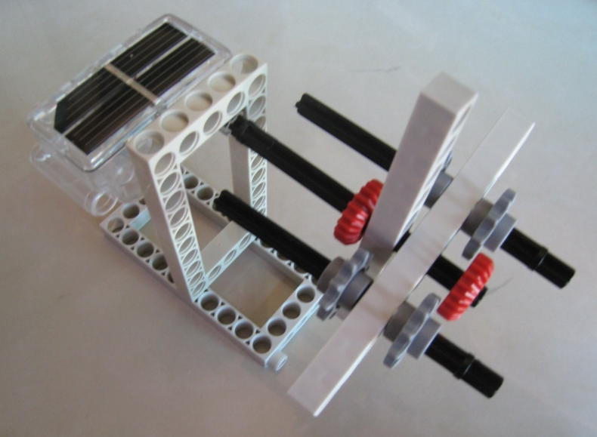
簡易風車組裝
梁哲霖

Slide 2
材料準備

Slide 3
組裝支架

Slide 4
連結馬達軸

Slide 5
扇葉製作

Slide 6
扇葉、馬達組裝

Slide 7
完成，請測試。

